Slide 1
UML基础Ⅳ
综合应用和问题解答
PRD2018-G11小组
浙江大学城市学院

Slide 2
目录
目录
1
项目概述
2
UML的使用情况
3
工具的使用情况

Slide 3
1
项目概述
项目基本信息
为了使教师能够把最新，最前沿的关于项目管理和需求工程的信息传播给学生；为了学生能够利用网络得到老师帮助；为了师生之间，同学之间能够充分交流，沟通心得。这个软件工程教学、学习、交流系统将提供这么一个平台。

Slide 4
1
项目概述
项目工作内容
里程碑 | 需提交文件 | 负责人
M0 | 项目可行性报告 | 江亮儒
M1 | 项目章程、项目总体计划、 需求工程计划-初步 | 黄为波
M2 | 质量保证计划 | 黄为波
M3 | 需求工程计划-成稿+评审 | 蔡峰
M4 | 软件需求规格说明书 | 陈子卿
M5 | 软件需求变更文档、 系统设计与实现计划 | 苏雨豪
M6 | 软件概要设计说明 | 江亮儒
M7 | 测试计划、安装部署计划 培训计划、系统维护计划 | 蔡峰
M8 | 项目总结报告 | 陈子卿

Slide 5
2
UML的使用情况
UML的必要性及好处
UML技术可以提高分析和设计的精度
在没有UML技术的时候，大家都随口乱说。
需求分析的时候，客户随口说说需求。
系统设计的时候，架构师随口说说设计。
程序开发的时候，开发者随口编写程序。
一切都是无序和混乱的，但是，有了UML就不会再出现这种问题了。
所有的交流和文档都能够有一种大家都能听得懂的好方法传递，这就是UML。

Slide 6
2
UML的使用情况
我们是这样使用UML的
软件开发阶段 | UML图 | 用途
需求分析阶段 | 用例图 | 搞清楚系统服务的要求
 | 类图 | 搞清楚具体的技术概念
系统设计阶段 | 类图 | 表达系统的构造
 | 时序图 | 表达对象的动作

Slide 7
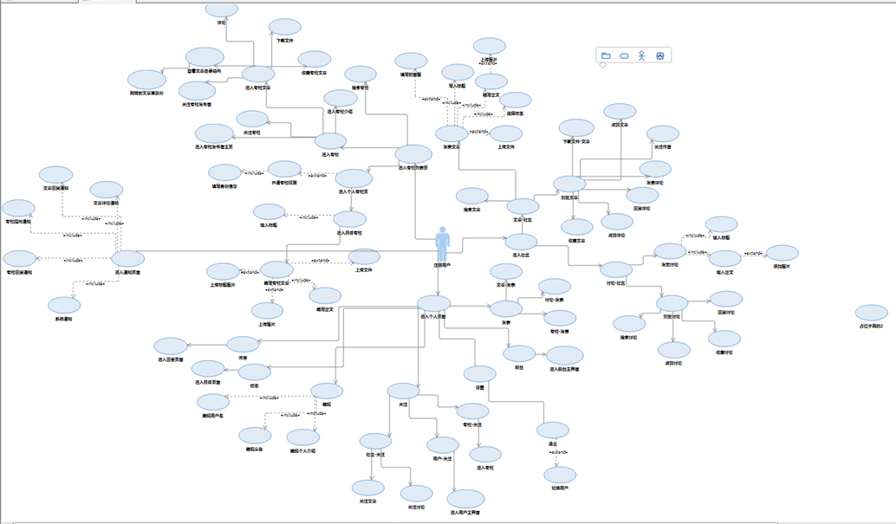
2
UML的使用情况
用例图

Slide 8
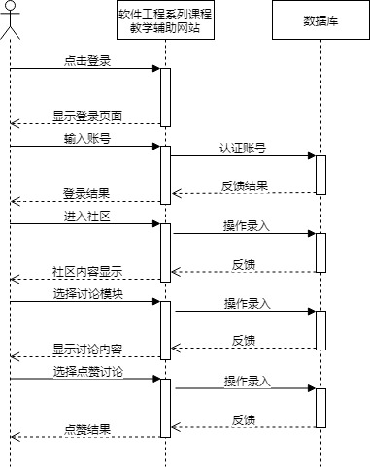
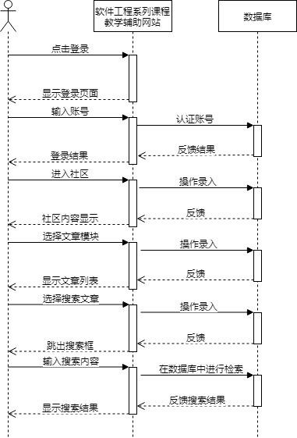
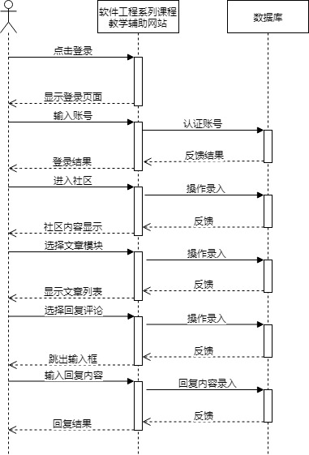
2
UML的使用情况
顺序图

Slide 9
2
UML的使用情况
对话框图

Slide 10
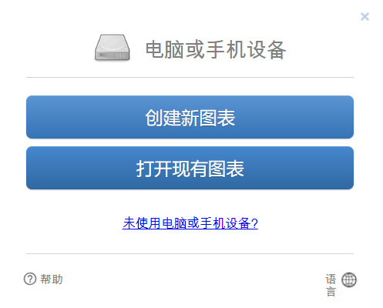
3
工具的使用情况——draw.io
进入 https://www.draw.io/，会出现上面的界面：让我们选择是创建新图表还是打开现有图表

Slide 11
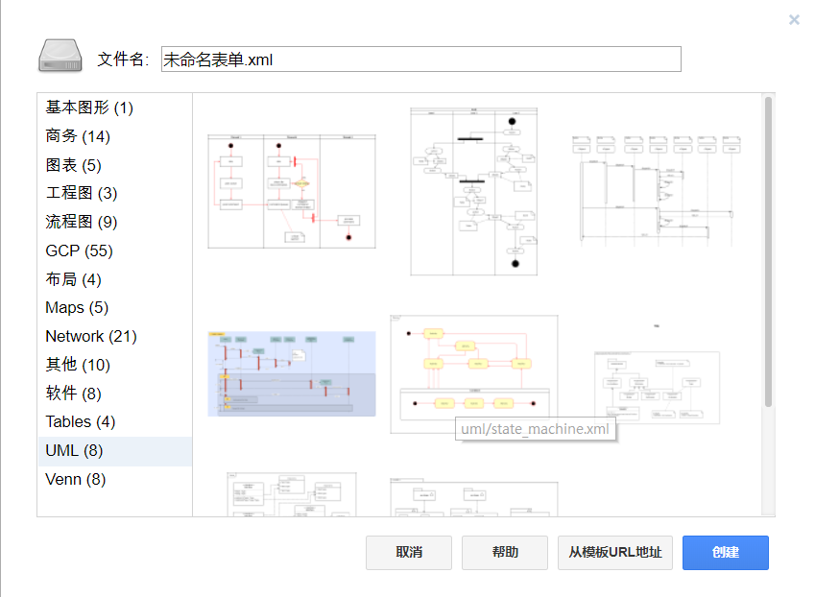
3
工具的使用情况——draw.io
这里我们选择新建图表，可以看到有多种模板可供选择，我们选择UML

Slide 12
3
工具的使用情况——draw.io
这里我们选择新建图表，可以看到有多种模板可供选择，我们选择UML

Slide 13
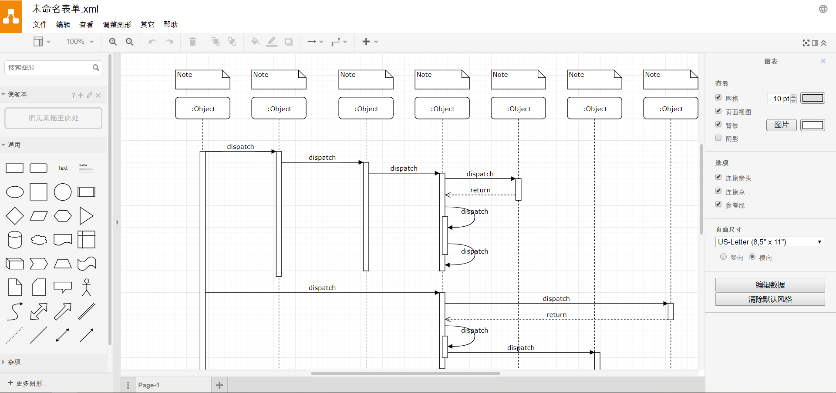
3
工具的使用情况——draw.io
我们可以看到这个网站的模板还是很全面而详细的

Slide 14
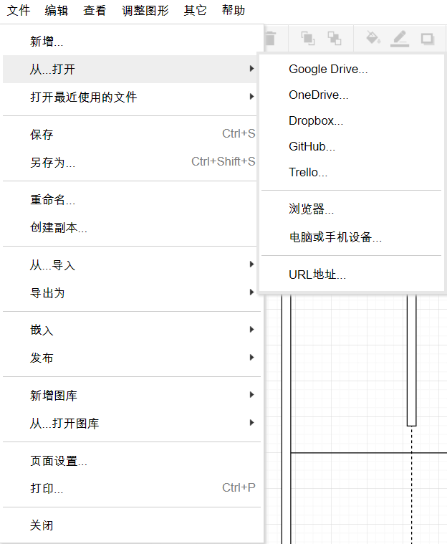
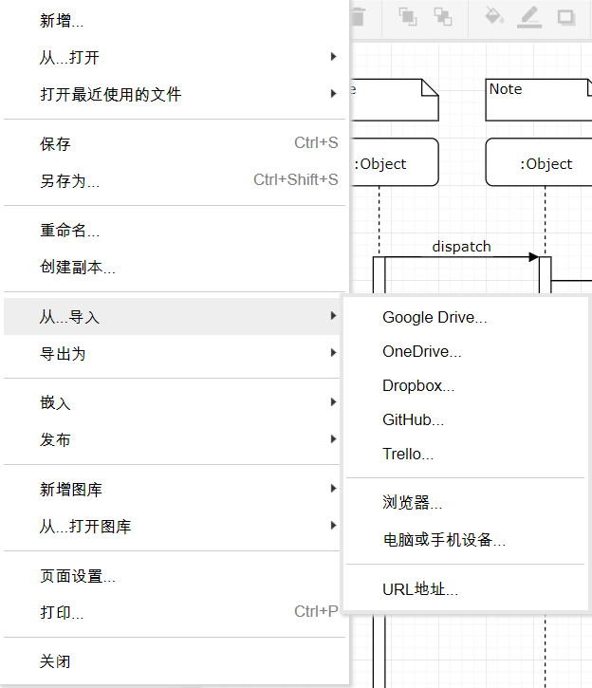
3
工具的使用情况——draw.io
我们可以从多种来源打开文件
也可以从多种来源导入已有的图片

Slide 15
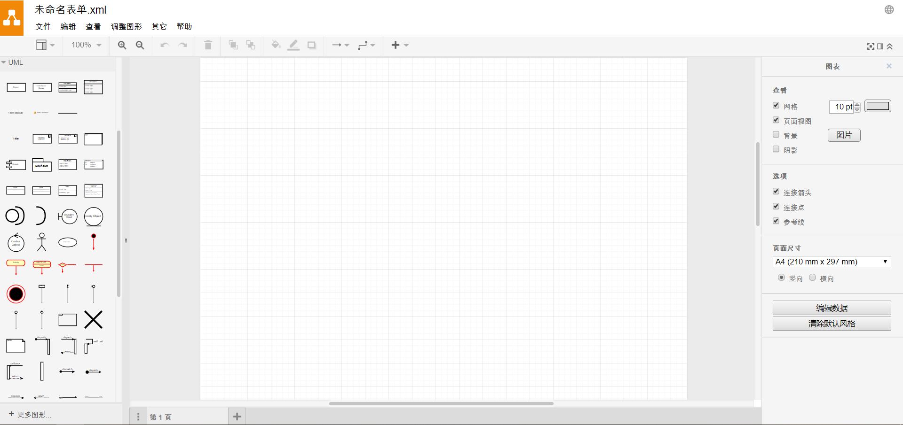
3
工具的使用情况——draw.io
为了方便讲解我们选择从空白模板开始

Slide 16
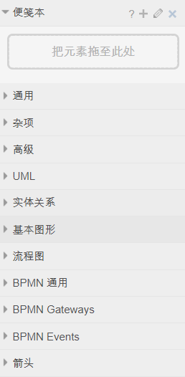
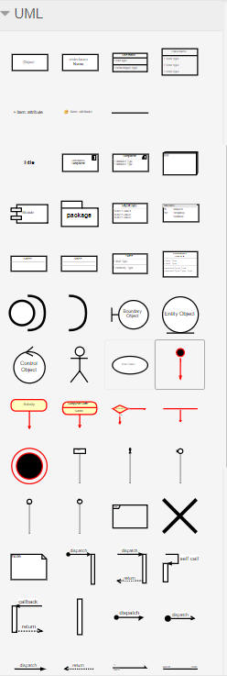
3
工具的使用情况——draw.io
界面右边是部件库
可以看到该网站有多种类型的部件
UML分类下的部件基本涵盖了我们的需求
我们可以选择一些部件然后自己设置成组合，也可以选择它里面一些设计好的组合

Slide 17
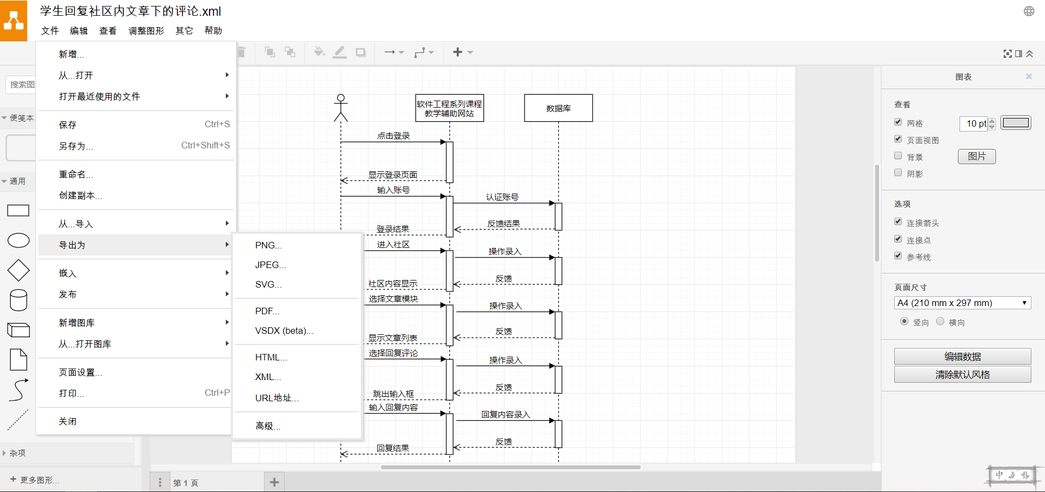
3
工具的使用情况——draw.io
UML制作完成后我们也可以选择多种形式进行导出

Slide 18
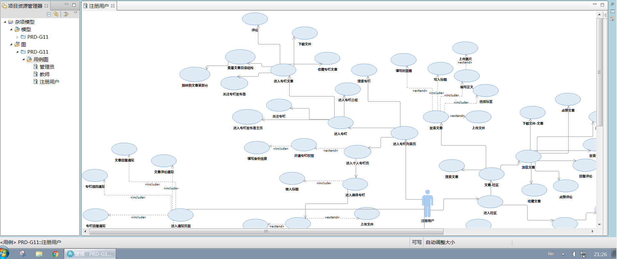
3
工具的使用情况——RSA
RSA同样能方便快捷地构建UML图

Slide 19
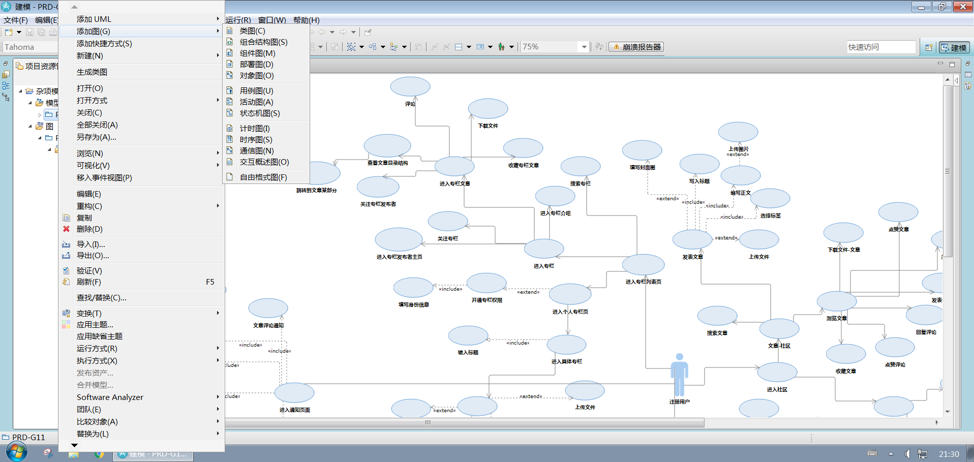
3
工具的使用情况——RSA
RSA支持多种图的创建，如用例图，时序图…

Slide 20
提问
1.包之间的关系有三种，分别是哪三种？
2.什么是构件图？
3.构件图的组成部分有哪些？

Slide 21
[1] UML用户指南(第2版·修订版)(作者:Grady Booch等) 人民邮电出版社
[2] UML2基础、建模与设计教程(作者:杨弘平等) 清华大学出版社
[3]《软件需求（第三版）》美KARL WIEGERS ,JOY BEATTY
参考文献

Slide 22
黄为波 | 负责制作PPT模板 | 9.5
苏雨豪 | 负责PPT审核 | 9.3
陈子卿 | 项目概述部分PPT制作 | 9.4
蔡峰 | 工具使用情况部分PPT制作 | 9.7
江亮儒 | UML使用情况部分PPT制作 | 9.6
分工

Slide 23
考评

Slide 24

汇报结束 感谢观看
PRD2018-G11小组
浙江大学城市学院

